Slide 1

㈜ 자이온프로세스
단기현장 실습 : 2021, 여름
소 속 : 대전대학교, 정보보안학과 이 름 : 홍준표
학번 : 20151854
XionProcess,. Inc.
Copyright © 2018 by XionProcess,. Inc. ALL RIGHTS RESERVED

Slide 2
실습내용 (실습분야) | 주 차 | 내 용 | 비 고
 | 1주차 | 오리엔테이션 및 제품 아이디어 | 차량 관리 APP
 | 2주차 | 계획 및 일정 수립 | 요구사항 정의 및 문서화
 | 3주차 | 제품 기획 | 요구사항 분석 및 기능 정의
 | 4주차 | 제품 개발 기획 | 기능 정의 문서화
 | 5주차 | 제품 개발 설계 | 메뉴트리 및 메뉴시퀀스 작성
 | 6주차 | 제품 개발 프로그래밍
 | 7주차 | 검증 및 토의
 | 8주차 | 실습 결과서 작성 및 토의

Slide 3
아이디어 도출

Slide 4
아이디어 노트
개발하고자 하는 아이디어에 대해 기술한다.

Slide 5
1-1. 식단 관리 APP
식단 관리를 통해 건강한 삶 유지 가능
Covid-19로 인해 재택근무의 증가, 식단 관리를 할 수 있는 여건 증가
사용자는 자신이 섭취한 식품의 종류 및 중량 입력
입력한 자료들을 토대로 칼로리 계산
체중에 따른 in-body 정보 체크
남은 칼로리 계산하여 다음 식단 추천
challenge기능 추가 (00주간 00시간씩 운동을 한다 -> 포인트 제공)
포인트는 추후 아이템 교환 가능 (ex : 이모티콘 등)
한계점
경쟁 어플들이 다수 존재
조리방법에 따른 칼로리 변화 예측 필요
challenge기능 확인(인증) 방법?

Slide 6
1-2. 원격 벨소리/진동 변경 APP
휴대폰을 잃어버리거나 어디에 두었는지 잊었을때 진동이나 무음일 경우 찾기 힘듬 -> 어플이 설치되어 있다면 다른 핸드폰으로 어플로 인증하여 핸드폰의 음소거 상태 변경 가능
추가 기능으로 예약설정을 해둔다면 취침시간이나 개인 공부에 도움이 될듯 함
한계점
구현 할 기능들이 너무 단순함
아이폰의 경우 벨소리/진동모드 변경을 외부 ON/OFF버튼으로 함
-> 해결방안 생각해야 됨

Slide 7
1-3. 컴퓨터 견적 추천
IT기술의 발달로 PC를 필요로 하고 PC를 구매하고자 하는 사람들 증가
PC를 필요로 하지만 잘 모르는 사람들을 위해 사용 목적에 따라 PC 부품과 견적을 추천
사용자에게 사용목적(게임용, 사무용, 그래픽작업용 등)을 물어봄
목적에 따른 사용 프로그램을 물어봄(ex : 게임용 - 어떤게임?, 코드 작업용 - 어떤 프로그램을 사용? visualstudio등)
물어본 프로그램에 적합한 PC 가격대 별 추천
부품별 최저가 추천

Slide 8
1-4. 주차시 사고발생 알림
주차 차량의 사고 발생시 즉각 대응 가능
알림 기능 외 블랙박스와 연동하여 주차 위치를 잊은 경우 블랙박스의 사진촬영으로 주차 위치 확인 및 지도로 확인 가능
주차를 해둔 뒤 충격 발생시 -> 블랙박스 촬영
촬영 외에도 핸드폰으로 연동시 알림
기대 효과
뺑소니 사고시 서버의 알림 목록등을 확인해 역추적 가능
유사 제품
https://100.daum.net/encyclopedia/view/61XX79800029
- 커넥티드 카
필요 기술
휴대폰 <-> 블랙박스 연결하여 영상 전송

Slide 9
1-5. 차량 관리 어플 <- 최종 결정
1) 주행거리와 날씨 등을 고려하여 차량의 정비 요구 상태를 인지
-> 차량 관리에 용이
2) 주행거리를 아이콘을 통해 가시적으로 표시
-> 점검 요구를 손쉽게 확인 가능
3) 달력으로 점검 날짜 알림 기능 및 기록을 입력
4) 부품 교체 예상 비용
5) 부품 별 관리 tip 제공
6) 가까운 정비소 위치 제공
7) 같은 차 종의 운전자를 위한 채팅창 개설

Slide 10
참고 자료
부품별 교환 시기 자료
https://m.post.naver.com/viewer/postView.nhn?volumeNo=6571874&memberNo=28455927
https://blog.naver.com/trust846/222391591566
https://blog.naver.com/amazoncarrent/222213676649
https://blog.naver.com/rexgarageic/222346030033
추가 기능
부품별 관리 tip
블루투스 연동
https://yeolco.tistory.com/80?category=757621
https://hyoin1223.tistory.com/entry/%EC%95%88%EB%93%9C%EB%A1%9C%EC%9D%B4%EB%93%9C-%EB%B8%94%EB%A3%A8%ED%88%AC%EC%8A%A4-%ED%94%84%EB%A1%9C%EA%B7%B8%EB%9E%98%EB%B0%8D
https://developer.android.com/guide/topics/connectivity/bluetooth?hl=ko - 연결관리/데이터 전송 방법

Slide 11
참고자료
관리 tip (상황별 분류 : 눈, 비, 폭염 등)
폭염 및 장마 : https://blog.naver.com/sbdnjfemqlwjs/222056053328
겨울철 : https://blog.naver.com/hanclover/222166807306
주행거리별 check list
https://blog.daum.net/pspiel/12879385
달력에 다이어리 기능 추가 : https://cpcp127.tistory.com/21
https://hanyeop.tistory.com/212
아이콘 - flaticon.com
flow chart 구성 - draw.io
좋아요 기능
- http://yoonbumtae.com/?p=3287
- https://onecutwook.tistory.com/23
OAuth
https://thiago6.tistory.com/44?category=827160

Slide 12
https://www.nocutnews.co.kr/news/4882837
겨울철 자동차 점검 뉴스자료
연비 계산 : (총주행거리/주유량(리터)) = 연비
DB연동 https://fflask.tistory.com/36
https://seopseop911.tistory.com/30
https://yongku.tistory.com/entry/%EC%95%88%EB%93%9C%EB%A1%9C%EC%9D%B4%EB%93%9C-%EC%8A%A4%ED%8A%9C%EB%94%94%EC%98%A4Android-Studio-SQLite%EB%A5%BC-%EC%9D%B4%EC%9A%A9%ED%95%9C-%EB%8D%B0%EC%9D%B4%ED%84%B0%EB%B2%A0%EC%9D%B4%EC%8A%A4DB-%EB%A7%8C%EB%93%A4%EA%B8%B0
코드참고
https://github.com/heartyoh/green-fleet/commit/e67498e48569cdb682de0f006d8f690a57007414
요구사항 정의 및 분석
- https://cos2.tistory.com/962
https://velog.io/@kjh03160/1-%EC%86%8C%ED%94%84%ED%8A%B8%EC%9B%A8%EC%96%B4-%EC%84%A4%EA%B3%84.-1.-%EC%9A%94%EA%B

Slide 13
요구사항 정의
2-1 제품 설명 및 타사 APP과 기능 비교
2-2 요구사항 수집 및 정의
2-3 요구사항 분석 및 기능 정의
2-4 데이터 흐름 구상

Slide 14
제목 : 차량 관리 어플
동
차량에 필요한 정비 요소 및 정비 일정관리에 편리함
차량 관리에 용이함
상품 추천, 예상 견적, 정비 예약, 다이어리, 게시판
비교 자료 18p
 | 만들 앱 | 앱 A | 앱 B | 앱 C
기능 1
기능 2

Slide 15
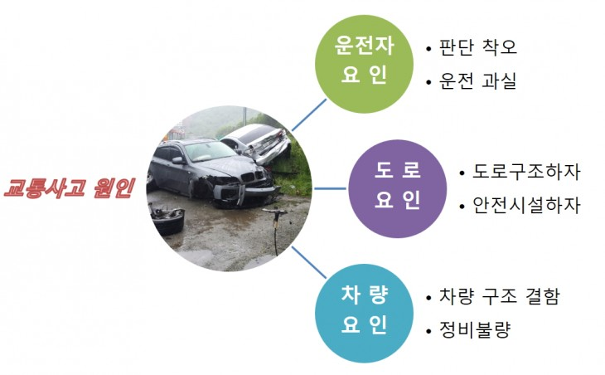
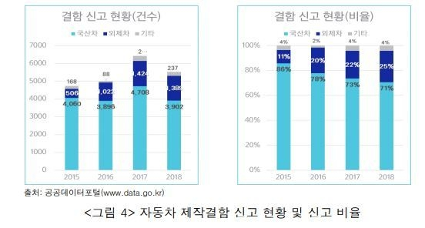
2-1. 제품설명
목적
- 차량요인에 있어 큰 비중을 차지하는 것은 타이어 결함, 브레이크의 결함, 정비불량, 차량화재, 엔진결함 등이 존재
- 자율주행기능 등 차량이 첨단화되면서 소프트웨어 오류 등 전기∙전자 장치에 의한 결함 사고가 증가할 것으로 예상
- 정기적인 차량 점검으로 교통사고의 가능성 낮출 수 있음
- 부품, 기상에 따른 관리 tip을 제공하여 관리에 용이하게 함
- 차량의 부품 별 정비 받아야 할 시점이 달라 관리하기 어려운 점을 편리하게 해줌

Slide 16
2-1. 기능 비교
어플 명/ 주요 기능 | 만들 앱 | 마이클 | 카닥 | 비고
부품 교체 예상 비용 측정 | O | O | O
관리 tip | O | O | X | 마이클 : tip제공과 함께 상품 추천
주행 거리별 check | O | O | X
가까운 정비소 위치 | O | O | O
자동차 관련 소식창 | O | X | X | 카닥 : 차량 액세서리 몰 운영
채팅창 | O | X | X
게시판 | O | O | X
예약기능 | O | O | O
달력기능 | O | O | X

Slide 17
depth |  |  |  |  |  | 비고
1 | 2 | 3 | 4 | 5
로그인 | 회원가입 |  |  |  |  | 회원가입을 한다. 아이디랑 이름 비번 이메일
 | 로그인/로그아웃 | 로그인/로그아웃
 |  | 아이디비번찾기
 | 회원정보보기
ui/ux | ui | 화면이나 버튼 | 보여지는거
 | ux | 편이성 | 위치 이동방법

Slide 18
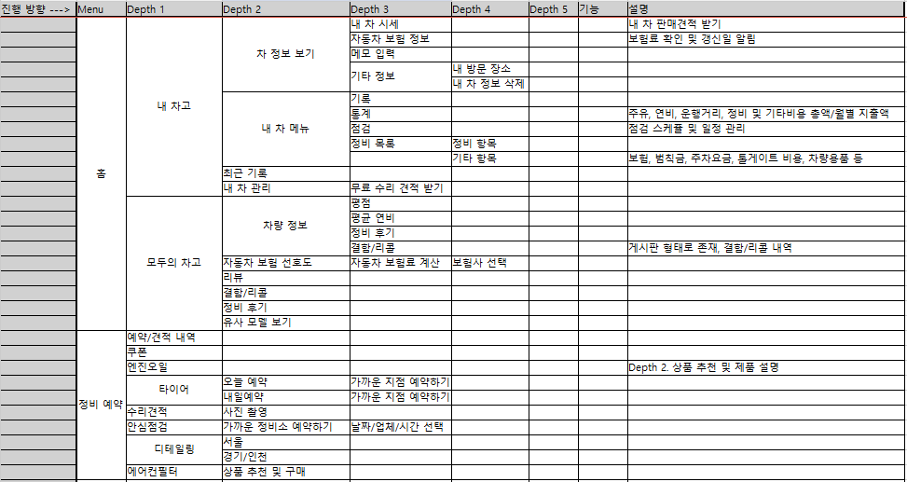
2-1. 경쟁 어플 기능 비교 (마이클)

Slide 19
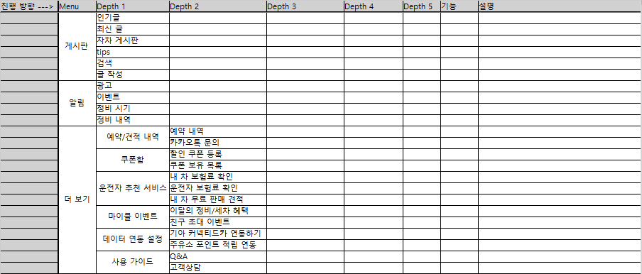
2-1. 경쟁 어플 기능 비교 (마이클)

Slide 20
2-2. 요구사항 수집 및 정의
제공 서비스
- 부품별(ex : 엔진, 타이어, 냉각수 등) 정비 시점을 알림(주행거리로 계산)
- 부품 교체 예상 비용
└ 부품의 시세 데이터 및 최저가 비교
- 달력으로 점검 날짜 알림 및 기록 입력(시간으로 계산)
└ 달력
└ 달력에 체크 및 메모
- 가까운 정비소 위치 제공
- 자동차 관련 소식 제공
- 부품 별 관리 tip

Slide 21
2-2. 요구사항 수집 및 정의
한계점
- 관련 어플 다수 존재 (마이클, drivvo, 오일나우, 카닥, 국민차계부)
- 운전자의 운전 습관에 따라 부품의 마모 상태 달라짐
- 외제차는 수리가 불가한 경우가 있나?
차량과 어플 블루투스 연결 어떻게 할건지?
연결 된다면 어떻게 원하는 정보만 받을지?
- 차량과 어플 블루투스 연결로 받아야 하는 정보 : 주행거리, 주유량, 엔진오일, 냉각수
-> 사진으로 대체 -> 사진으로 대체하게 되면 글자 인식하는 기술 필요

Slide 22
2-3. 요구사항 분석 및 기능 정의
기능적 요구사항(Functional Requirement)
- 회원가입
└ 회원가입시 아이디, 비밀번호, 이름, 전화번호, 생년월일, 차종의 정보를 받아야 한다.
└ 중복되는 아이디는 가입이 되어선 안된다.
└ 중복되는 아이디로 가입시도시 아이디 입력 오류 메세지가 출력되어야 한다.
└ 비밀번호는 특수문자 포함 8자리 이상 12자리 이하 이어야 한다.
└ 회원가입을 위해 시도한 비밀번호가 7자리 이하이거나 13자리 이상일 경우 비밀번호 입력 오류 메세지가 출력되어야 한다
- 사용자 정보를 관리할 DB의 필요
└ 회원가입시 필요한 정보 및 소유한 차량의 정보를 포함해야 한다.
└ 소유한 차량이 여러 대의 경우 차량의 정보를 추가할 수 있어야 한다.
- 로그인
└ 알맞은 ID값과 패스워드 값이 입력 될 경우 그에 맞는 회원 정보가 로그인 되어야 한다.
└ 로그인 실패시 로그인 오류 메세지를 출력해야 한다.
└ 로그인에 성공했다면 로그인 버튼이 아닌 로그 아웃버튼을 보여주어야 한다.

Slide 23
2-3. 요구사항 분석 및 기능 정의
- 함수의 계산
└ 할인률, 총액의 계산 과정에 오류가 있어선 안된다.
- 화면 이동
└ 목차를 만들어 현재화면에서 원하는 화면으로 이동 가능해야 한다.
└ 목차는 모든 페이지에서 이동 가능해야 한다.
└ 화면을 이동할 때 로그인이 해제되지 않아야 한다.
- 달력 화면
└ 정비 날짜를 기록할 수 있도록 다이어리 형식으로 제공해야 한다.
- 부품 교체 예상 비용
└ 교체할 부품을 선택 받아야한다.
└ 선택 된 부품은 값의 변조 없이 알맞은 값이 저장되어야 한다.
└ 부품들의 시세변동을 지속적으로 업데이트 해야 한다.

Slide 24
2-3. 요구사항 분석 및 기능 정의
- 게시판 개설
└ 게시판을 이용하기 위해서는 로그인을 해야 한다.
└ 게시판의 글을 삭제하거나 올리기 위한 ‘글쓰기’버튼과 “글 삭제” 버튼이 있어야 한다.
└ 게시판의 글들은 페이지당 20개씩 보여주어야 한다.
└ 수정 기능을 통해 작성했던 글을 수정 할 수 있어야 한다.
- 채팅창 개설
└ 채팅방 및 게시판에 들어가기 위해서는 로그인을 해야 한다.
└ 로그인 화면을 들어가게 되면 아이디와 비밀번호의 입력 창, 회원가입 버튼과 로그인 버튼이 나와야 한다.
주행 거리별 check list
- 아이콘을 활용하여 한 눈에 확인하기 쉬워야 한다.
- 주행 거리 정보를 받아 계산하여 부품별 주행 거리 수명에 빼서 알려줘야 한다.
- 정비소 지도정보
└ 정확한 위치의 지도 정보를 받아와야 한다.
└ 사라지거나 위치가 바뀐 정보를 수시로 업데이트 해야 한다.

Slide 25
2-3. 요구사항 분석 및 기능 정의
비기능적 요구사항(Non-functional Requirements)
보안성
- 등록된 사용자만이 자신이 등록한 차량의 정보를 확인해야 한다.
무결성
└ APP 종료시 입력된 데이터는 변조가 없어야 한다.
└ 외부에서 받아오는 정보(지도, 가격 등)에 변조가 없어야 한다.
└ 정비 예약을 하는 과정에서 사용자가 선택한 지점과 선택된 지점의 정보가 일치해야 한다.
└ DataBase에 저장된 내용들은 변조가 없어야 한다.
수익적 요소
- 어플의 예약기능을 통해 예약한 경우 업체로부터 일정 수수료
- 어플 내 광고 ex) ~~제품 할인등에 관한 광고

Slide 26
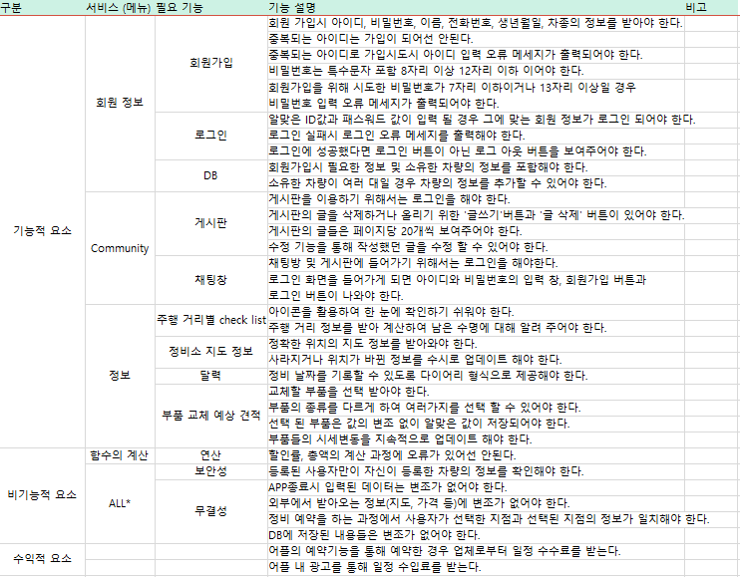
2-3. 요구사항 분석 및 기능 정의

Slide 27
2-3. 요구사항 분석 및 기능 정의
개발에 필요한 요구사항 분석 (실현성 확인)
Main 화면
- 차량의 주행거리를 받아 총 주행거리와 정비가 필요한 목록을 보여줌.
- 차량의 주행거리를 자동적으로 DB로 끌어올 수 있는지? -> 핵심 검색해봐야 함
목록을 구성하여 각 화면에서 원하는 화면으로 전환
-> Android Studio - Navigation Drawer Activity 활용
회원가입
- FireBase DB을 활용하여 회원 정보 및 차량 정보 관리
채팅창 및 게시판 개설
- FireBase DB을 활용하여 모든 내용을 저장하여 관리
가장 가까운 정비소 위치 찾기
- 데이터 부족(웹에서 검색 결과 적당한 결과물 X, 정비소 마다 취급하는 분야가 다른 경우도 있음)
- 실현성 부족

Slide 28
2-3. 요구사항 분석 및 기능 정의
개발에 필요한 요구사항 분석 (실현성 확인)
차량 관련 새소식
- 어플의 취지와 맞지 않는 의견이라 생각됨
- 삭제 예정
채팅창
- 게시판과 기능 겹치는 부분이 많다고 생각됨
- 게시판의 댓글을 통해 충분히 소통 가능
- 채팅창이 아닌 쪽지 기능 - 고려해 볼 점

Slide 29
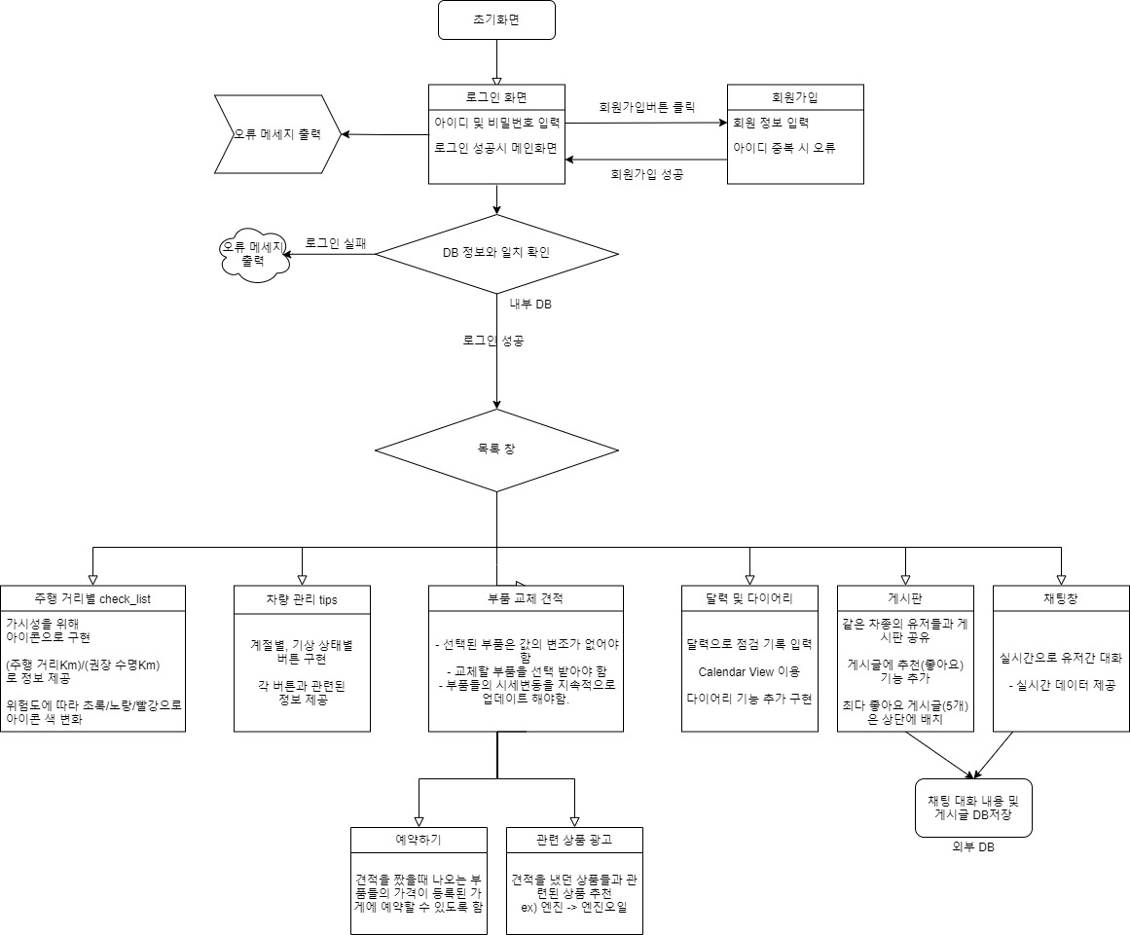
2-4. 데이터 흐름도 구상

Slide 30
계획 및 일정 수립

Slide 31
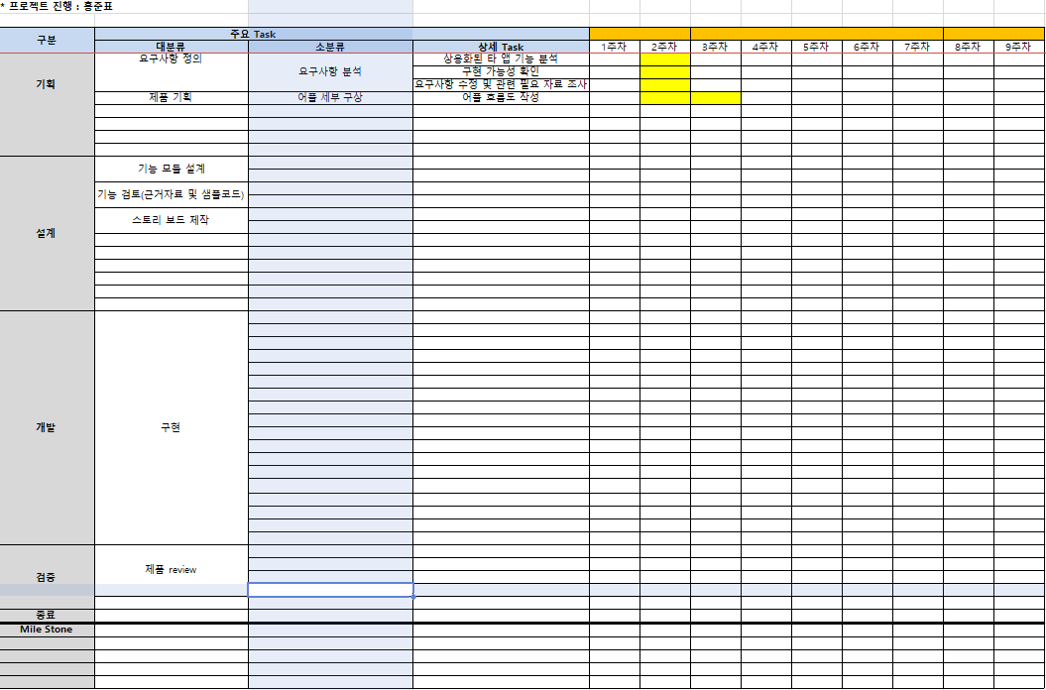
3.1 계획 예상 일정 (미완)

Slide 32
기능 모듈 설계
4-1. 기능 정의
4-2. Menu_Tree
4-3. Flow_Chart
4-4. Sequence

Slide 33
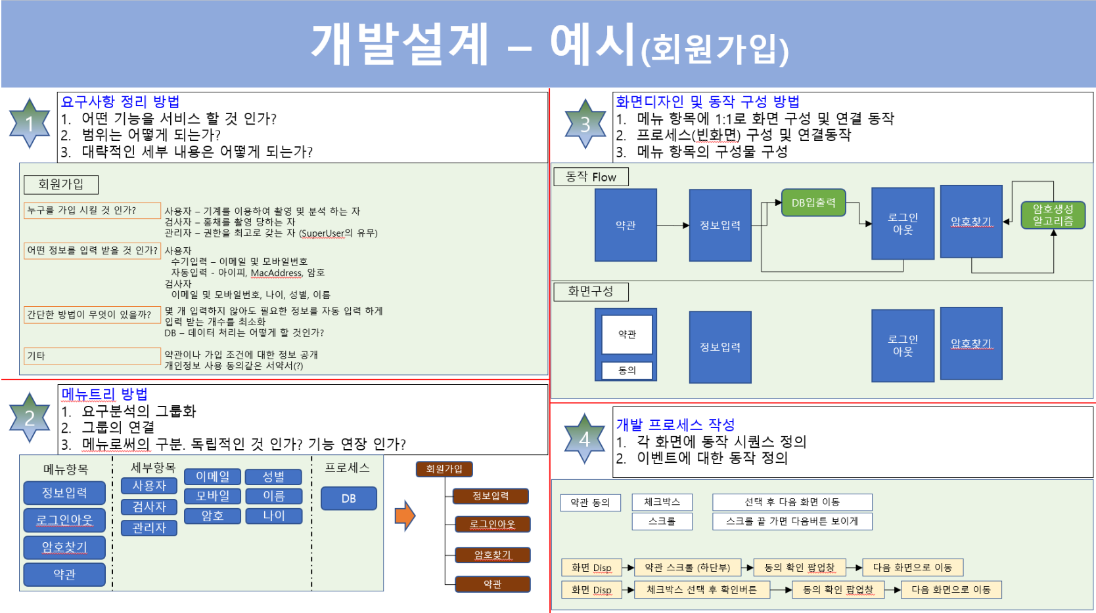

Slide 34
기능 모듈 설계
기능정의를 한다
정의 한 기능에 대해 Flow를 작성한다.

Slide 35

4-1. 기능정의
메인 화면에서 메뉴 목록을 만들어 이동한다.
- ex) 메인 -> 목록 -> 견적 or calendar, community 등
Check List
- 아이콘으로 부품별 남은 수명(주행 거리)을 보여준다
- 남은 수명의 %마다 색이 달라진다 (1/2까지 초록 ~3/4 노랑 ~ 빨강)
Diary
- 달력에 정비 받은 날짜를 표시할 수 있다.
- 날짜 체크와 함께 어떤 것을 정비 받았는지 메모할 수 있다.
Community
- 게시판
- 게시판 창을 통해 유저간의 tip 또는 업체등에 대한 정보를 얻을 수 있다.
견적
- 교체하고자 하는 부분을 선택하여 견적 및 정비 가능한 정비소의 목록을 보여준다.
2400km/5000km (48%)
3500km/5000km (70%)
4600km/5000km (92%)

Slide 36
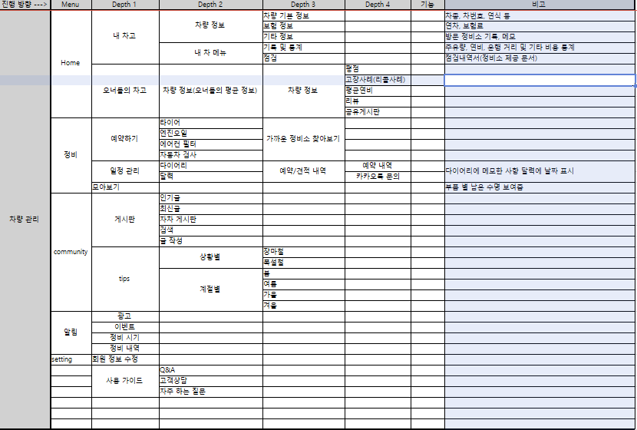
4-2. Menu_Tree

Slide 37
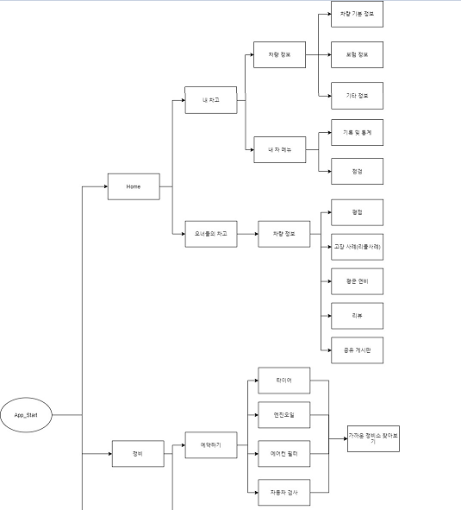
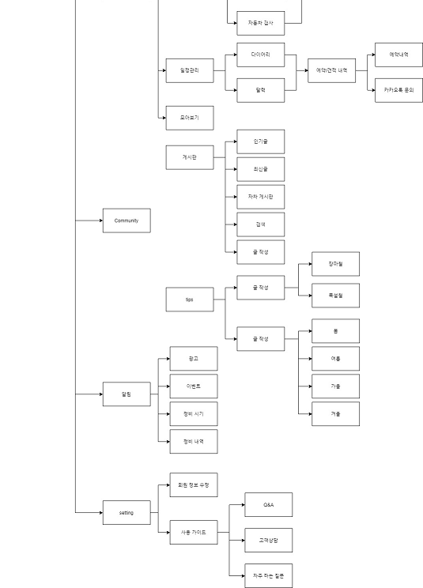
4-2. Menu_Tree

Slide 38
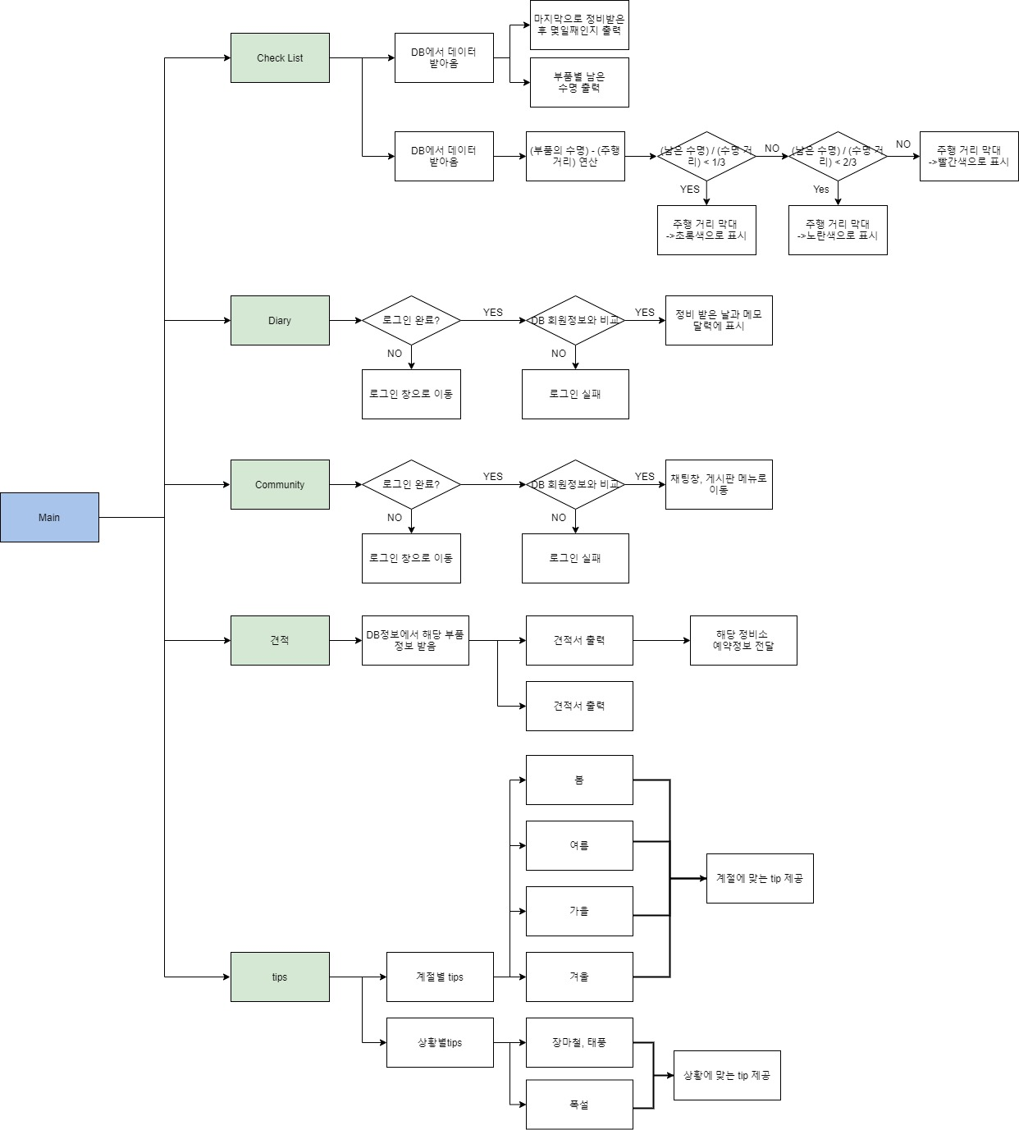
4-3. Flow_Chart

Slide 39
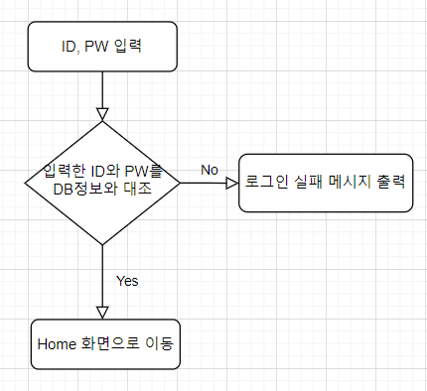
4-3. Menu Sequence - login
Image
ID 입력 :
PW 입력 :
로그인
회원 가입

Slide 40
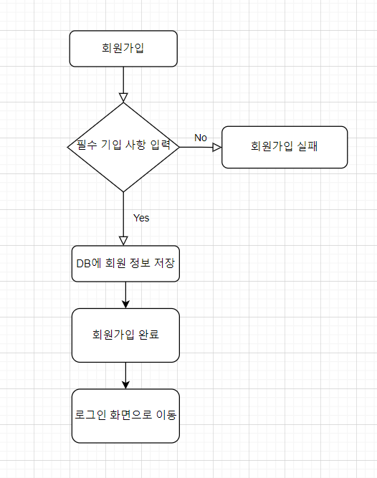
4-3. Menu Sequence - join
ID :
중복확인
PW 입력 :
PW 확인 :
이름 :
년
생년월일
월
일
남
여
성별
휴대전화 :
010
0000
0000
회원 가입

Slide 41
4-3. Menu Sequence - join
TextEdit
이미지버튼 사용 유무
ID :
Button
버튼 사이즈 :
중복확인
PW 입력 :
TextEdit
입력 가능 길이 :
입력 가능 범위 : 한/영
TextEdit
입력 가능 길이 :
보여주기 : ***********
PW 확인 :
스피너
스피너 사이즈 : ??
이름 :
라디오 버튼
스피너 사이즈 : ??
년
생년월일
월
일
스피너
010/011/016/017/018/019 등 선택
TextEdit
남
여
성별
휴대전화 :
010
0000
0000
Button
버튼 사이즈 :
이미지 버튼 사용 X
회원 가입

Slide 42
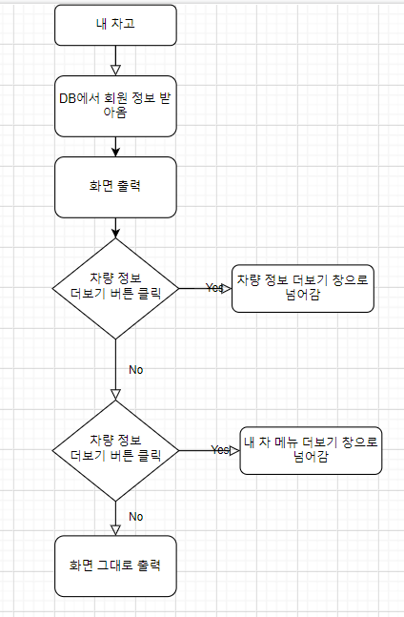
4-3. Menu Sequence
1
1
Home
내 차고
오너들의 차고
1. 내 차고로 이동하여 내 차에 대한 자세한 정보를 얻을 수 있음
오너들의 차고로 이동하여 차종의 평가정보를 얻을 수 있음
2. 차량에 대한 기본 정보 표시
3. 차량에 사용한 지출금 (주유, 정비, 범칙금 등 표시)
- 점검 필요사항 표시
4. 화면 선택하여 화면 전환
2
차량 정보 총 주행 거리 :
K7 연비 :
일 평균 주행 시간 :
더보기
Car Image
3
내 차 메뉴
이번달 지출금 :
점검 필요 사항 :
더보기
정비
Community
Home
알림
Setting
4

Slide 43
4-3. Menu Sequence
내 차고
오너들의 차고
Home
Text View
현재 위치를 출력
차량 정보 총 주행 거리 :
K7 연비 :
일 평균 주행 시간 :
더보기
Button
이미지버튼을 이용하여 지금 선택중인 페이지 표시
Car Image
블루투스에서 정보 받아와서 보여줌 (DB저장)
TextView
회원정보에 저장된 값 불러옴 (DB저장)
Text View
DB에서 얻은 정보를 이용하여 연산하고 출력
TextView
차량 대표 이미지
차종에 따른 대표 이미지 표시
내 차 메뉴
이번달 지출금 :
점검 필요 사항 :
더보기
TextView
Button
이미지버튼을 이용하여 지금 선택중인 페이지 표시
Button
정비
Community
Home
알림
Setting

Slide 44
4-3. Menu Sequence
1
내 차고
1. 뒤로가기 버튼을 이용하여 이전화면으로 이동 가능
2. 현재 있는 창의 위치를 보여줌
3. 차량의 기본 정보를 요약해서 보여줌
- 더 보기란을 통해 추가 정보 제공
4. 사용자의 보험정보를 요약해서 보여줌
- 더 보기란을 통해 추가 정보 제공
5. 사용자의 방문 기록 및 메모를 요약하여 보여줌
- 더 보기란을 통해 추가 정보 제공
6. 화면 선택하여 화면 전환
2
차량 기본 정보
차 번호 : 52소 4127
차종 : K7
연식 : 2021
더보기
Car Image
3
보험정보 N년차
OO차량보험
더보기
4
방문 정비소 기록
메모 수정
5
정비
Community
Home
알림
Setting
6

Slide 45
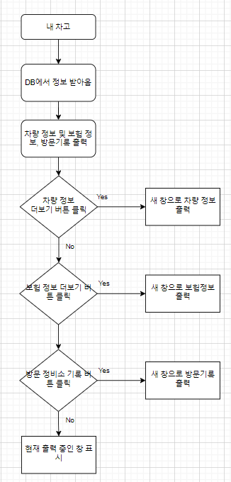
4-3. Menu Sequence
내 차고
차량 기본 정보
차 번호 : 52소 4127
차종 : K7
연식 : 2021
더보기
Car Image
보험정보 N년차
OO차량보험
더보기
방문 정비소 기록
메모 수정
정비
Community
Home
알림
Setting

Slide 46
4-3. Menu Sequence
내 차고
Text View
현재 위치를 출력
차량 기본 정보
차 번호 : 52소 4127
차종 : K7
연식 : 2021
더보기
Button
이미지버튼을 이용하여 지금 선택중인 페이지 표시
Car Image
Text View
DB에서 정보를 받아 출력
Button
클릭시 새 창으로 이동
text?
회원정보에 저장된 값 불러옴 (DB저장)
보험정보 N년차
OO차량보험
더보기
Text View
DB에서 정보를 받아 출력
TextEdit
Butto
클릭시 새 창으로 이동
Button
이미지버튼을 이용하여 지금 선택중인 페이지 표시
방문 정비소 기록
메모 수정
Button
클릭시 새 창으로 이동
정비
Community
Home
알림
Setting

Slide 47
4-3. Menu Sequence
1
2
내 차고/차량정보
1. 뒤로가기 버튼을 이용하여 이전화면으로 이동 가능
2.현재 있는 창의 위치를 보여줌
3. 차량에 대한 정보를 자세하게 표시
옵션의 경우 아이콘으로 표시 약 14개 옵션 -> 체크박스를 이용하여 입력 받은 값들 출력
4. 총 주행거리와 주유에 대한 정보를 블루투스를 통해 입력 받아 연비를 계산하고 계산 결과를 토대로 주행가능거리 계산하여 출력
5. 화면 선택하여 화면 전환
차종 : ex)그랜저 IG 자가용 가솔린 2.4Premium Special A/T런칭
차 번호 : 52소 4127
옵션 : 체크박스를 통해 표시
총 주행거리 : XXkm
연비 : OOkm/L
주유량/주행가능거리 : OOL/OOkm
3
4
정비
Community
Home
알림
Setting
5

Slide 48
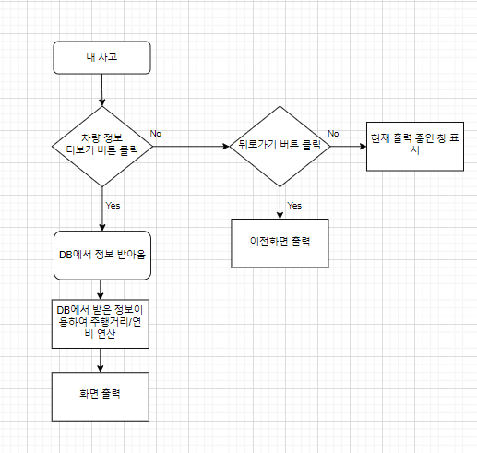
4-3. Menu Sequence
1
2
내 차고/차량정보
차종 : ex)그랜저 IG 자가용 가솔린 2.4Premium Special A/T런칭
차 번호 : 52소 4127
옵션 : 체크박스를 통해 표시
총 주행거리 : XXkm
연비 : OOkm/L
주유량/주행가능거리 : OOL/OOkm
3
4
정비
Community
Home
알림
Setting
5

Slide 49
4-3. Menu Sequence
내 차고/차량정보
차종 : ex)그랜저 IG 자가용 가솔린 2.4Premium Special A/T런칭
차 번호 : 52소 4127
옵션 : 체크박스를 통해 표시
총 주행거리 : XXkm
연비 : OOkm/L
주유량/주행가능거리 : OOL/OOkm
TextView
현재 보여지고 있는 창의 위치 표시
Button
이미지버튼 사용
이전 화면으로 이동
TextView
회원정보에 저장된 값 불러옴 (DB저장)
TextView
DB에 저장된 값과 관련 값들을 연산하여 보여줌
Button
이미지버튼을 이용하여 지금 선택중인 페이지 표시
정비
Community
Home
알림
Setting

Slide 50
4-3. Menu Sequence
1
2
내 차고/보험정보
1. 뒤로가기 버튼을 이용하여 이전화면으로 이동 가능
2.현재 있는 창의 위치를 보여줌
3. 사용자 보험에 대한 자세한 정보 제공
4. 화면 선택하여 화면 전환
보험료 :
피 보험자 : 생년월일 :
휴대전화 :
차종 : 차량번호 :
현 가입 보험사 :
보험 만기일 :
가입 연차 :
대물배상 : 00원
자기차량 손해 : Y/N
긴급출동 특약 : Y/N
할인할증 : Y/N
3
정비
Community
Home
알림
Setting
4

Slide 51
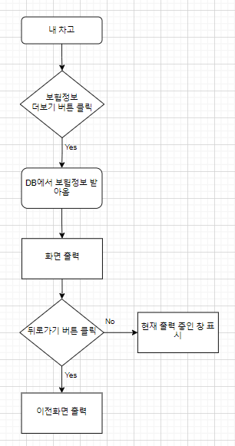
4-3. Menu Sequence
1
2
내 차고/보험정보
보험료 :
피 보험자 : 생년월일 :
휴대전화 :
차종 : 차량번호 :
현 가입 보험사 :
보험 만기일 :
가입 연차 :
대물배상 : 00원
자기차량 손해 : Y/N
긴급출동 특약 : Y/N
할인할증 : Y/N
3
정비
Community
Home
알림
Setting
4

Slide 52
4-3. Menu Sequence
내 차고/보험정보
보험료 :
피 보험자 : 생년월일 :
휴대전화 :
차종 : 차량번호 :
현 가입 보험사 :
보험 만기일 :
가입 연차 :
대물배상 : 00원
자기차량 손해 : Y/N
긴급출동 특약 : Y/N
할인할증 : Y/N
Button
이미지버튼 사용
이전 화면으로 이동
TextView
현재 보여지고 있는 창의 위치 표시
Button
이미지버튼을 이용하여 지금 선택중인 페이지 표시
TextView
회원정보에 저장된 값 불러옴 (DB저장)
정비
Community
Home
알림
Setting

Slide 53
4-3. Menu Sequence
1
내 차고/기타정보
1. 뒤로가기 버튼을 이용하여 이전화면으로 이동 가능
2.현재 있는 창의 위치를 보여줌
3. 방문했던 정비소에 대한 기록(위치, 정비 내역)을 보여줌
4. 해당 차량에 대한 메모 및 정비사항을 메모
5. 화면 선택하여 화면 전환
2
방문 정비소 기록
3
4
메모 :
정비
Community
Home
알림
Setting
5

Slide 54
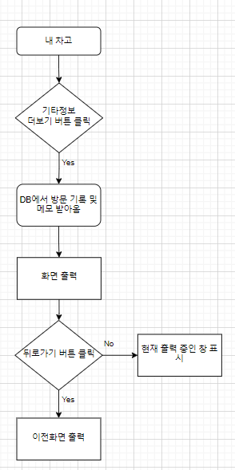
4-3. Menu Sequence
내 차고/기타정보
방문 정비소 기록
메모 :
정비
Community
Home
알림
Setting

Slide 55
4-3. Menu Sequence
내 차고/기타정보
방문 정비소 기록
Button
이미지버튼 사용
이전 화면으로 이동
TextView
현재 보여지고 있는 창의 위치 표시
TextView
회원정보에 저장된 값 불러옴 (DB저장)
메모 :
TextEdit
회원이 입력한 메모 정보
Button
이미지버튼을 이용하여 지금 선택중인 페이지 표시
정비
Community
Home
알림
Setting

Slide 56
4-3. Menu Sequence
1
오너들의 차고
1. 뒤로가기 버튼을 이용하여 이전화면으로 이동 가능
2.현재 있는 창의 위치를 보여줌
3. 차량에 대한 평점 및 리뷰를 작성할 수 있고 결과를 보여줌
4. 오너들의 평균 연비를 보여줌
5. 리콜 사례에 대한 게시판
6. 게시판의 대표글들을 간략히 보여줌
7. 화면 선택하여 화면 전환
2
3
평점 & 리뷰
XX : ~~~~~~~~~~~
OO : ~~~~~~~~~~~
평균 연비
3
4
0.0km/L
5
리콜 사례
XX : ~~~~~~~~~~~~~
OO : ~~~~~~~~~~~~~
VV : ~~~~~~~~~~~~~
게시판
~~~~~~~~~~~~~~~~
6
정비
Community
Home
알림
Setting
7

Slide 57
4-3. Menu Sequence
오너들의 차고
Text View
현재 위치를 출력
Button
이전 화면으로 이동
평점 & 리뷰
XX : ~~~~~~~~~~~
OO : ~~~~~~~~~~~
평균 연비
3
0.0km/L
Text View
DB에서 정보를 받아 출력
TextView
Rating Bar
Text View
리콜 사례
XX : ~~~~~~~~~~~~~
OO : ~~~~~~~~~~~~~
VV : ~~~~~~~~~~~~~
TextView
TextView
Button
이미지버튼을 이용하여 지금 선택중인 페이지 표시
게시판
~~~~~~~~~~~~~~~~
TextView
정비
Community
Home
알림
Setting

Slide 58




4-3. Menu Sequence
정비
1. 현재 있는 창의 위치를 보여줌
2. 교체 및 정비받은 내역을 간략하게 제공
- 더 보기란을 통해 자세한 정보 제공
3. 아이콘으로 표현된 버튼을 통해 원하는 부품 교체 예약할 수 있도록 이동
4. 부품별 수명에 대한 정보 간략하게 제공
5.메뉴를 선택하여 이동 가능
1
일정관리
7/12 OO교체
7/23 OO정비
7/27 OO예약 더보기
2
예약하기
타이어, 엔진오일, 에어컨필터, 자동차 점검
3
모아보기
4
정비
Community
Home
알림
Setting
5

Slide 59
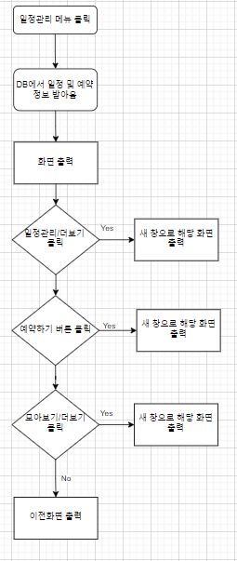
4-3. Menu Sequence
정비
일정관리
7/12 OO교체
7/23 OO정비
7/27 OO예약 더보기
예약하기
타이어, 엔진오일, 에어컨필터, 자동차 점검
예약하기
모아보기
타이어 남은 수명 : 7600km
더보기
정비
Community
Home
알림
Setting

Slide 60
4-3. Menu Sequence
정비
일정관리
7/12 OO교체
7/23 OO정비
7/27 OO예약 더보기
Text View
현재 위치를 출력
TextView
예약하기
Button
클릭시 새 창으로 이동
TextView
모아보기
Button
이미지 버튼 이용
Button
이미지버튼을 이용하여 지금 선택중인 페이지 표시
TextView
정비
Community
Home
알림
Setting

Slide 62
4-3. Menu Sequence - Calendar
1
정비/일정관리
1. 뒤로가기 버튼을 이용하여 이전화면으로 이동 가능
2. 현재 창의 위치를 보여줌
3. Calendar View를 이용하여 달력을 보여주고, 날짜를 클릭하면 일정을 추가하거나 수정, 삭제 할 수 있음.
4. 메뉴를 선택하여 이동 가능
2
< 2021년 7월 >
일 월 화 수 목 금 토
1 2 3
4 5 6 7 8 9 10
11 12 13 14 15 16 17
18 19 20 21 22 23 24
25 26 27 28 29 30 31
7/12 - OO교체
7/23 - OO정비
7/27 - OO예약
3
3
4
정비
Community
Home
알림
Setting
4

Slide 63
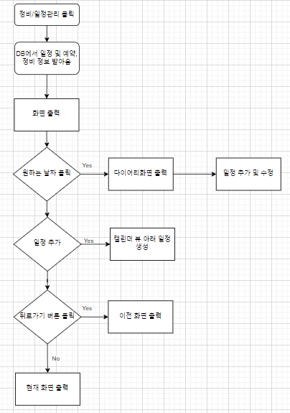
4-3. Menu Sequence - Calendar
정비/일정관리
< 2021년 7월 >
일 월 화 수 목 금 토
1 2 3
4 5 6 7 8 9 10
11 12 13 14 15 16 17
18 19 20 21 22 23 24
25 26 27 28 29 30 31
7/12 - OO교체
7/23 - OO정비
7/27 - OO예약
3
4
정비
Community
Home
알림
Setting

Slide 64
4-3. Menu Sequence - Calendar
정비/일정관리
< 2021년 7월 >
일 월 화 수 목 금 토
1 2 3
4 5 6 7 8 9 10
11 12 13 14 15 16 17
18 19 20 21 22 23 24
25 26 27 28 29 30 31
7/12 - OO교체
7/23 - OO정비
7/27 - OO예약
3
Button
이전 화면으로 이동
Text View
현재 위치를 출력
Calendar View
DB에서 정보를 받아 출력
4
Button
이미지버튼을 이용하여 지금 선택중인 페이지 표시
TextView
정비
Community
Home
알림
Setting

Slide 65
4-3. Menu Sequence
1
정비/예약하기
1. 뒤로가기 버튼을 이용하여 이전화면으로 이동 가능
6. 메뉴를 선택하여 이동 가능
2
LIST (스피너)
타이어, 엔진오일~~ 선택하는 창
3
00월00일 (스피너)
00시 (스피너)
4
4
정비소 목록
5
정비
Community
Home
알림
Setting
6

Slide 66
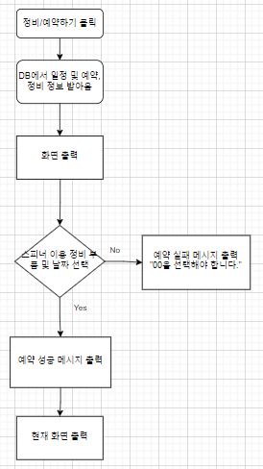
4-3. Menu Sequence
정비/예약하기
실패 상황 추가?
LIST (스피너)
타이어, 엔진오일~~ 선택하는 창
00월00일 (스피너)
00시 (스피너)
4
정비소 목록
정비
Community
Home
알림
Setting

Slide 67
4-3. Menu Sequence
정비/예약하기
Button
이전 화면으로 이동
LIST (스피너)
타이어, 엔진오일~~ 선택하는 창
Text View
현재 위치를 출력
Spinner
00월00일 (스피너)
00시 (스피너)
4
Spinner
회원정보에 저장된 값 불러옴 (DB저장)
정비소 목록
Spinner
DB에서 정보를 받아 출력
Button
이미지버튼을 이용하여 지금 선택중인 페이지 표시
ImageView + TextView
정비
Community
Home
알림
Setting

Slide 68
4-3. Menu Sequence
정비/모아보기
1. 뒤로가기 버튼을 이용하여 이전화면으로 이동 가능
메뉴를 선택하여 이동 가능
2
3
타이어
타이밍벨트
플러그
엔진오일
냉각수
2400km/10000km (24%)
49000km/70000km (70%)
14,400km/30000km (48%)
13,800km/15000km (92%)
60,000km/100,000km (60%)
정비
Community
Home
알림
Setting
4

Slide 69
4-3. Menu Sequence
정비/모아보기
Button
이전 화면으로 이동
타이어
타이밍벨트
플러그
엔진오일
냉각수
2400km/10000km (24%)
TextView
Text View
현재 위치를 출력
49000km/70000km (70%)
14,400km/30000km (48%)
ImageView
Button
이미지버튼을 이용하여 지금 선택중인 페이지 표시
13,800km/15000km (92%)
60,000km/100,000km (60%)
정비
Community
Home
알림
Setting

Slide 70
4-3. Menu Sequence
Community
1. 뒤로가기 버튼을 이용하여 이전화면으로 이동 가능
메뉴를 선택하여 이동 가능
인기글
최신글
자차게시판
검색
3
OO | ~~~~~~~~~~~~~~~~~
XX | ~~~~~~~~~~~~~~~~~
AA | ~~~~~~~~~~~~~~~~~
SS | ~~~~~~~~~~~~~~~~~
DD | ~~~~~~~~~~~~~~~~~
WW | ~~~~~~~~~~~~~~~~~
RR | ~~~~~~~~~~~~~~~~~
TT | ~~~~~~~~~~~~~~~~~
YY | ~~~~~~~~~~~~~~~~~
ZZ | ~~~~~~~~~~~~~~~~~
4
정비
Community
Home
알림
Setting

Slide 71
4-3. Menu Sequence
Community
인기글
최신글
자차게시판
검색
3
Button
이전 화면으로 이동
OO | ~~~~~~~~~~~~~~~~~
XX | ~~~~~~~~~~~~~~~~~
AA | ~~~~~~~~~~~~~~~~~
SS | ~~~~~~~~~~~~~~~~~
DD | ~~~~~~~~~~~~~~~~~
WW | ~~~~~~~~~~~~~~~~~
RR | ~~~~~~~~~~~~~~~~~
TT | ~~~~~~~~~~~~~~~~~
YY | ~~~~~~~~~~~~~~~~~
ZZ | ~~~~~~~~~~~~~~~~~
Text View
현재 위치를 출력
Button
이미지 버튼 이용하여 출력중인 창 표시
4
Button
이미지버튼을 이용하여 지금 선택중인 페이지 표시
TextView
정비
Community
Home
알림
Setting

Slide 72
4-3. Menu Sequence
1
알림
1. 뒤로가기 버튼을 이용하여 이전화면으로 이동 가능
2. 현재 창의 위치를 표시
3. 광고, 정비 알림 등의 내역을 보여줌
4.메뉴를 선택하여 이동 가능
2
3
4
정비
Community
Home
알림
Setting

Slide 73
4-3. Menu Sequence
알림
Button
이전 화면으로 이동
Text View
현재 위치를 출력
4
TextView
Button
이미지버튼을 이용하여 지금 선택중인 페이지 표시
정비
Community
Home
알림
Setting

Slide 74
4-3. Menu Sequence
1
Setting
1. 뒤로가기 버튼을 이용하여 이전화면으로 이동 가능
2. 현재 창의 위치를 표시
3. 회원정보 조회 및 수정 창으로 이동
4. 어플 설정창으로 이동
5. 알림에 대한 설정창으로 이동
6.
7.
8.
9.
2
회원정보
3
어플 설정
4
알림 설정
5
Q&A
6
고객상담
7
자주하는 질문
8
쿠폰 등록
9
정비
Community
Home
알림
Setting

Slide 75
4-3. Menu Sequence
Setting
추가
Button
이전 화면으로 이동
회원정보 수정
어플 설정
알림 설정
Text View
현재 위치를 출력
Q&A
고객상담
자주하는 질문
Button
각 창에 맞는 화면으로 이동
쿠폰 등록
Button
이미지버튼을 이용하여 지금 선택중인 페이지 표시
정비
Community
Home
알림
Setting

Slide 76
기능 검토 (근거자료 및 샘플코드)

Slide 77
5. 기능검토
기능 구현에 필요한 기술을 알아본다
차량과 어플 블루투스 연결 어떻게 할건지?
연결 된다면 어떻게 원하는 정보만 받을지?
차량과 어플 블루투스 연결로 받아야 하는 정보 : 주행거리, 주유량, 엔진오일, 냉각수
샘플 코드를 수집한다.

Slide 78
스토리보드 제작

Slide 79
기능 구현에 대한 디자인 구상
디자인에 따른 동작을 기술하고 연계 한다.

Slide 80
구현

Slide 81
코드를 작성하고 버그를 수정한다.

Slide 82
제품 Review

Slide 83
목표한 제품이 맞는 검증한다

